Slide 1

إدارة العمليات
أ.د عيسى حيرش
جامعة الملك فيصل
عمادة التعلم الإلكتروني والتعليم عن بعد
1

Slide 2
المحاضرة الأولى
إدارة العمليات : المفهوم والإستراتيجية والتطور (1)

Slide 3
: محتويات الحصة
مقدمة
مفهوم إدارة العمليات
مداخل إدارة العمليات
المراجعة من الكتاب : ص.9 - 25

Slide 4

مقدمة
النشاط الاقتصادي أساسي بالنسبة للمجتمع
أساس هذا النشاط الاقتصادي هو الإنتاج
الإنتاج أساسي بالنسبة للمجتمعات
ما هو الإنتاج ؟
أداة لإيجاد وتحويل وإضافة قيمة جديدة للمواد والمنتجات
مصدر الثروة
مجال تنافس كبير بين المجتمعات وبين المؤسسات داخل نفس المجتمع

Slide 5
الإنتاج ينتج ويجدد الثروة
هو أساس التطور الحقيقي للمجتمعات في عالم اليوم
المجتمعات المعاصرة، لا يمكن تقييمها بما تملك من ثروة وإنما بما تستطيع إنتاجه من هذه الثروة
تعريف الإنتاج
عملية تحويل المدخلات من خلال العملية التحويلية إلى مخرجات
مدخلات
مخرجات
العملية التحويلية

Slide 6
الفعالية
تقيم عملية الإنتاج بمعياريين
الكفاءة
الفعالية = القدرة على تحقيق الأهداف
الكفاءة = العلاقة بين المخرجات والمدخلات
المخرجات
المدخلات
الكفاءة =
6

Slide 7
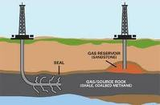
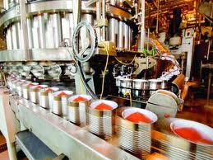
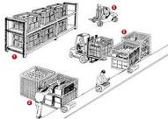
تصنيف عمليات الإنتاج
عملية استخراجية
حسب نوع القطاع
عملية تحويلية
عملية قائمة على التصنيع
حسب طبيعة عملية الإنتاج
عملية قائمة على التجميع
عملية التصنيع من أجل المخزون
حسب الغرض من الإنتاج
عملية التصنيع من أجل الطلب
عملية التجميع من أجل الطلب

Slide 8



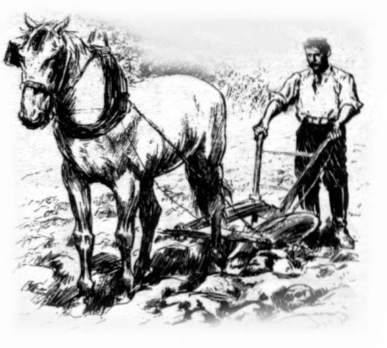
1- مفهوم إدارة العمليات
تطور المفاهيم
تطور البيئة والعلوم
أثناء تاريخها، مرت المجتمعات البشرية بـ 3 مراحل كبرى
المرحلة الأولى: كانت المجتمعات زراعية
النار
الريح
الطاقة =
الماء
الطاقة الحيوانية

Slide 9


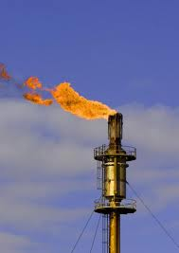

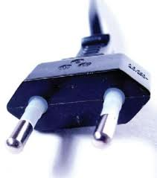

تمارس في ورش عائلية (الطين، الفخار، الحياكة، النحاس...)
الصناعة
تتميز بوتيرة إنتاج ضعيفة وغير محكمة
بالإضافة إلى صناعة حربية فرضتها الحروب المنتشرة آنذاك
كانت الزراع هي القطاع المهيمن في الشغل
الشغل:
المرحلة الثانية: تحولت المجتمعات إلى صناعية
بالإضافة إلى الأنواع السابقة، ظهرت أنواع أخرى من الطاقة
الطاقة :
(الكهرباء، المحروقات، النووي، الليزر...)
9
9

Slide 10
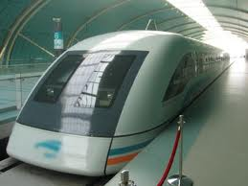

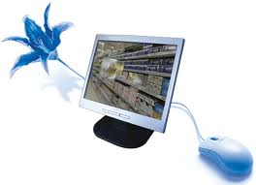

الثورة الصناعية نقلت المجتمعات من زراعية إلى صناعية
يتميز النشاط الصناعي بنمو مستمر
الصناعة:
أدى النشاط الصناعي إلى تحولات في تنظيم الإنتاج والمجتمعات
أصبحت الصناعة هي القطاع المهيمن في الشغل
الشغل:
المرحلة الثالثة: تحولت المجتمعات إلى خدمية
مع منتصف القرن العشرين شرع قطاع الخدمات في التوسع
10
10

Slide 11
تطور وزن العمالة في قطاع الخدمات (النسبة المئوية)
 | ألمانيا | إيطاليا | انجليتيرا | فرنسا | بلجيكا | اسبانيا | هولندا | اليابان | الولايات المتحدة
1976 | 49.9 | 49.1 | 55.4 | 54.6 | 58.6 | ------ | 60.0 | 53.9 | 65.1
1988 | 55.0 | 58.0 | 64.9 | 62.8 | 65.5 | 53.2 | 68.6 | 58.0 | 70.2
1996 | 61.8 | 61.1 | 70.6 | 68.6 | 69.6 | 62.0 | 73.1 | 61.2 | 73.1
2004 |  |  |  | 71.5 |  |  |  |  | 77.4
2007 |  |  |  | 77.6 |  |  |  |  | 79.0
11

Slide 12
في المجتمعات المعاصرة : انتقل مركز الثقل من الإنتاج إلى الخدمات
أهمية النشاط
الخدمات
الإنتاج
الوقت
التحول من إدارة الإنتاج إلى إدارة العمليات
إدارة الإنتاج المادي دون الخدمات
إدارة الإنتاج =
إدارة العمليات الإنتاجية والخدمية
إدارة العمليات =
12

Slide 13
2- تعريف إدارة العمليات
إدارة العمليات هي عملية التخطيط والتنظيم للعمليات (سواء كانت إنتاجية أم خدمية) والرقابة عليها لتحقيق أهداف المؤسسة (ص13)
مدخل الوظائف
إدارة العمليات هي عملية صنع القرارات المتعلقة بتصميم نظام العمليات وتشغيلها لتحقيق أهداف المؤسسة (ص13)
مدخل القرار
إدارة العمليات هي عملية التوجيه والسيطرة على نظام العمليات في ظروف البيئة الداخلية والخارجية لتحقيق أهداف المؤسسة (ص 13)
مدخل النظم
13

Slide 14
3- مداخل إدارة العمليات
المدخل هي النظرة التي تحكم تعاملنا مع موضوع معين وطريقة المعالجة التي تساعد على الفهم المنهجي لذلك الموضوع (ص.14)
المدخل هو المنطلق الذي نفهم به الأشياء ونعالجها به
مدخل الوظائف الإدارية
مدخل علم الإدارة
لإدارة العمليات مداخل عديدة، أهمها
مدخل القرارات
مدخل النظم
مدخل دورة الحياة
مدخل إستراتيجية العمليات
14

Slide 15

مدخل الوظائف الإدارية
MANAGERIAL FUNCTIONS APPROACH
من أقدم المداخل في الإدارة
لا يزال يحظى باهتمام لدى المختصين في إدارة العمليات
يقوم على تجميع قرارات وأنشطة إدارة العمليات في مجموعات رئيسية تدعى وظائف المدير
يحدد Cook و Russel أربع وظائف لإدارة العمليات
التصميم (تصميم نظام الإنتاج)، ويضم:
المنتج، نمط التشغيل ، اختيار التجهيزات، إعداد معايير العمل، تطور مهارات العاملين، اختيار الموقع، التنظيم الداخلي للمعمل ...
15

Slide 16
التشغيل (تشغيل نظام الإنتاج)، ويضم:
الشراء، تقدير الحاجات، إعادة تصميم التشغيل، النقل ، الصيانة
الجدولة:
تشمل التخطيط الإجمالي، إدارة المشروع، توقيت طلبيات المخزون...
الرقابة وتضم
الرقابة على المخزون، والرقابة على الجودة، والرقابة على التكلفة...
هناك من يحدد وظائف أخرى، وهذا ما جعل أحد عيوب المدخل في عدد الوظائف ومحتواها.
16

Slide 17
مدخل علم الإدارة
Management science approach
ثلاثة عناصر سمحت بظهور وتطور هذا المدخل
ظهور وتطور بحوث العمليات (مع الحرب العالمية الثانية)
استعمال تكنولوجيا الحاسب (ابتداءا من الخمسينيات)
تعقد وكبر حجم الأعمال
تعتبر E.S. Buffa و M.K. Starr كبار ممثلي هذا المدخل
يعتمد هذا المدخل على النماذج الكمية عموما ونماذج بحوث العمليات خاصة
القرار الأمثل لا يمكن أن يصل إليه المدير إلا باستعمال الأساليب الكمية
17

Slide 18





يواجه هذا المدخل صعوبات كثيرة، منها خاصة :
مستوى التجريد عند تمثيل الواقع
صعوبة الحلول المثلى
عدم واقعية فرضية الرشد المطلق
هذا المدخل يهمل جانبا مهما في الإدارة وهو الجانب الفني
18

Slide 19
مدخل القرارات
Decisions approach
حسب المدرسة القرارية، يمثل القرار جوهر العملية الإدارية
تكمن إدارة العمليات في دراسة صنع القرار لوظيفة العمليات
حسب هذا المدخل:
هذا المدخل:
يركز على أهمية الاساليب التحليلية في صنع القرار

تعتمد الحلول المرضية بدلا من الحلول المثلى والرشد المقيد بدلا من الرشد المطلق

19

Slide 20

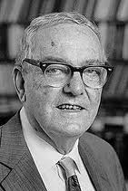
وضع هذا المدخل خطوات منهجية اتخاذ القرار
تحديد المشكلة
جمع البيانات
تحديد وتقييم البدائل المتاحة
اتخاذ القرار
المتابعة والتقييم
يمثل هذا المدخل خاصة :
Simon H.
R.G. Schroeder
Herbert Simon
20

Slide 21

Systems approach
مدخل النظم
يركز هذا المدخل على نظام الإنتاج

يرى هذا المدخل أن الإنتاج عبارة عن نظام يقوم بتحويل مدخلات إلى مخرجات عبر عملية تحويلية

L.V. Bertalanffy
مدخلات
عملية تحويلية
مخرجات
التغذية العكسية (المرتدة)
21

Slide 22

من مزايا مدخل النظم ما يلي:
تطوير الرؤية الكلية لنظام الإنتاج
الاهتمام بالعلاقات الرابطة بين النظم المكونة لنظام الإنتاج
التفاعل مع البيئة
22

Slide 23
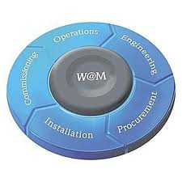

مدخل دورة الحياة
Life cycle approach
قدم Chase و Aquilano مدخلا منطقيا يقوم على دورة حياة نظام الإنتاج مع متابعة تقدم هذا النظام منذ ظهوره وحتى نهايته
حسب هذا المدخل: النظام يولد كفكرة ثم يمر عبر مراحل نمو وتطور ليستجيب لمتطلبات البيئة. وعند عجزه عن الاستجابة، ينتهي هذا النظام.
23

Slide 24

Operations strategy approach
مدخل إستراتيجية العمليات
هو الرائد والمؤسس لهذا المدخل
Wickham Skinner
في الماضي كانت وظيفة الإنتاج تعتبر وظيفة مساعدة فقط
كانت هذه الوظيفة تتبع لإستراتيجية التسويق
Wickham Skinner
يرى Skinner أن المجتمع المعاصر يتجه نحو

تقليص حياة المنتج
تكنولوجيا متقدمة

24

Slide 25
ولهذا
نحن في حاجة إلى تغيير بعض المفاهيم المتعلقة بالإنتاجية واقتصاديات الحجم
على الإدارة العليا أن تقلص من التفويض وأن تشارك في القرارات الخاصة بالإنتاج
يجب مراعاة الإنتاج في مجمله وليس كأجزاء
25

Slide 26

4- إستراتيجية العمليات
لم تكن وظيفة العمليات تحظى من قبل بالاهتمام على المستوى الإستراتيجي
كانت تعالج ضمن المستوى التشغيلي وتمثل وظيفة مساعدة لتحقيق الإستراتيجية التسويقية
انتبه بعض الباحثين إلى هذه المسألة وتمكنوا من إظهار الصفة الإستراتيجية لوظيفة العمليات
كما أن التجربة اليابانية ساهمت بقوة في توجيه النظر إلى إستراتيجية العمليات
أهم من ساهم في إظهار إستراتيجية العمليات :
W. Skinner
S.C Wheelwright
R.H Hayes
M. Porter
M. Porter
26

Slide 27
تعريف إستراتيجية العمليات
Schroeder R.G
هي رؤية لوظيفة العمليات، تحدد الاتجاه الكلي وقوة الدفع الأساسية لصناع القرار كما أن هذه الرؤية يجب أن تتكامل مع إدارة الأعمال (ص.21)
S.C Weelwright
هي الوسائل التي من خلالها تستخدم قدرات وظيفة العمليات لتطوير وتدعيم الميزة التنافسية المرغوبة لوحدة الأعمال وتكاملها مع جهود الوظائف الأخرى. (ص.22)
ترتكز دراسة إستراتيجية العمليات على الجوانب التالي:

الطبيعة لإستراتيجية للعمليات

تميز وظيفة العمليات بوجود جانب عملي وجانب إستراتيجي
الدور المتزائد لوظيفة الأعمال في إيجاد واستمرار الميزة التنافسية

27

Slide 28

بحمد الله

